Slide 1
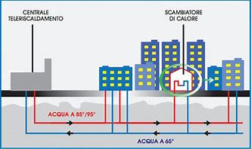
Il teleriscaldamento
Per teleriscaldamento si intende un sistema di unità di riscaldamento a distanza. Attraverso una rete di condutture, trasporta il calore generato da grandi centrali di cogenerazione. Viene utilizzato per poter riscaldare le case rispettando in modo sicuro ed affidabile l’ambiente, ed utilizzando le risorse disponibili sul territorio. Una centrale di cogenerazione o teleriscaldamento è un grande impianto che produce calore ed energia elettrica e lo distribuisce all’area urbana circostante.
Il teleriscaldamento è molto diffuso nell’Europa nord-orientale, ma verso gli anni 70 ha iniziato a diffondersi anche in Italia prima a Brescia e poi a Torino. Questo è da ritenersi un sistema intelligente per riprodurre energia rinnovabile. Dalla centrale, il calore viene trasmesso al fluido termovettore. Questo viene poi distribuito attraverso una rete di condotte verso le utenze finali.

Slide 2
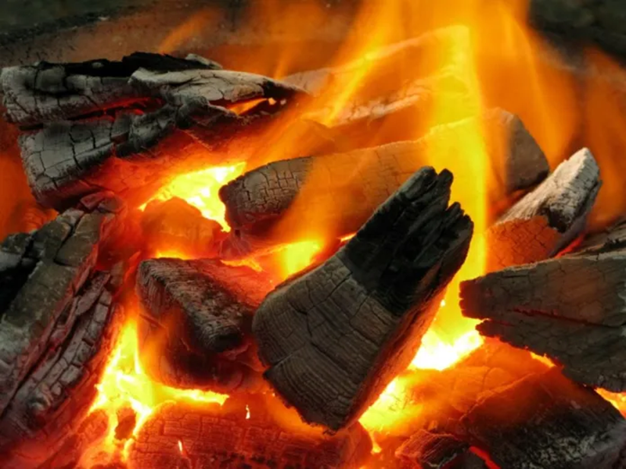
Energia termica
L’energia termica è l’energia che possiede un qualsiasi corpo che abbia una temperatura superiore allo zero assoluto. È il calore prodotto dal movimento oscillatorio di atomi e molecole all’interno di un corpo. Si tratta della somma dell’energia cinetica presente in tutti gli atomi che costituiscono un oggetto e dipende dalla massa di quest’ultimo. Un aumento di temperatura si traduce in un’accelerazione del movimento di questi atomi.
L’energia termica può essere prodotta in diversi modi:
Attraverso la combustione;
Mediante razione nucleari;
Sfruttando l’effetto joule per produrre calore, come avviene nelle stufe elettriche.

